Slide 1
« Η Διδακτική της Νωπογραφίας (fresco) για Παιδιά / H Ελληνική Ζωγραφική Παράδοση στον Εκπαιδευτικό Χώρο:
Ο Τοίχος έχει τη δική του Ιστορία »
ΧΡΩΣΤΙΚΕΣ
ΚΕΛΑΪΔΗ ΟΛΥΜΠΙΑΣ:
ΕΔΙΠ, Τμήμα Εικαστικών Τεχνών ΑΣΚΤ

Slide 2
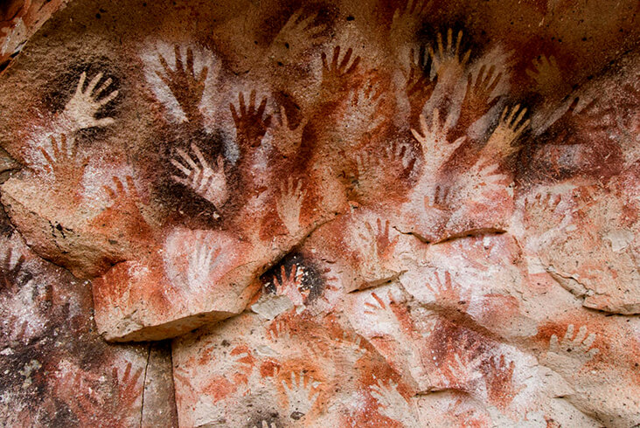
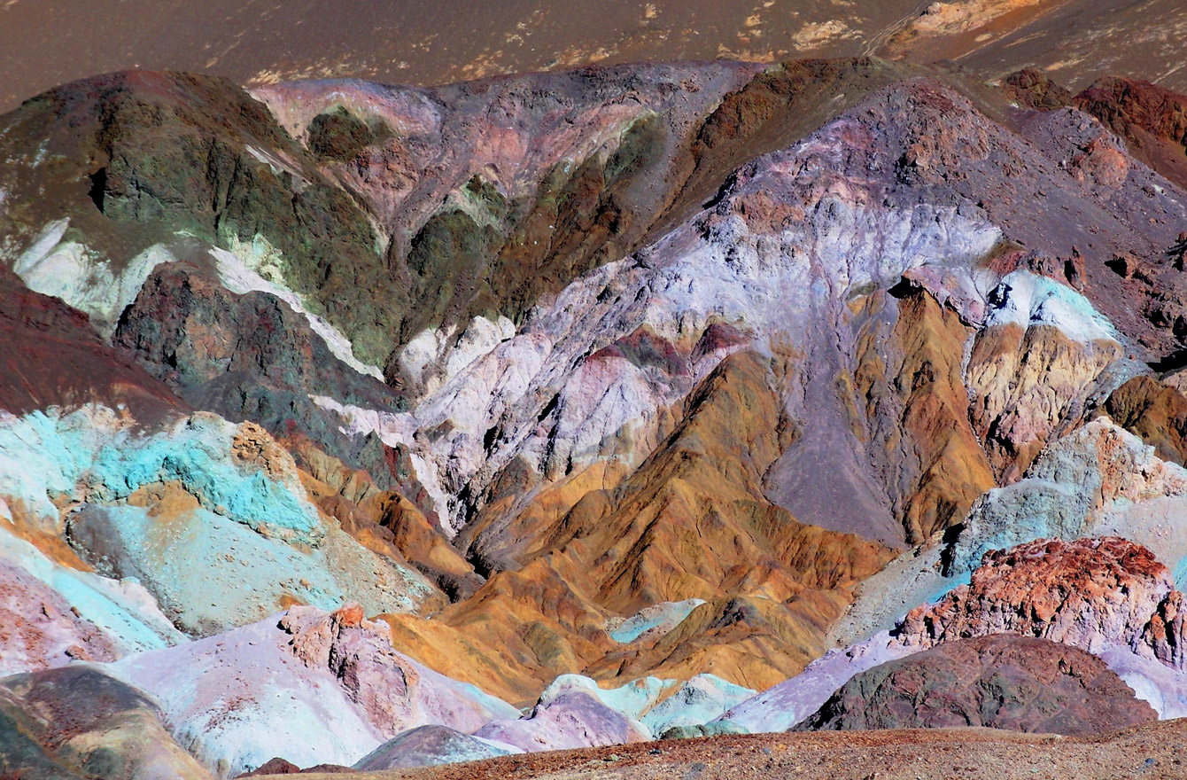
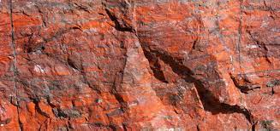
ΕΙΣΑΓΩΓΗ
Χώμα , Χ-ρ-ώμα

Slide 3
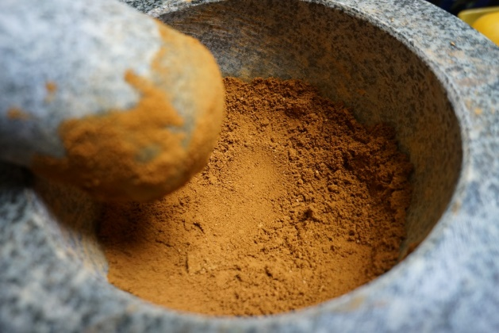
Το γράμμα ρο χωρίζει την λέξη χώμα από τη λέξη χρώμα. Τα χρώματα στην υλική τους μορφή προέρχονται από την φύση . Κοίταξε την γη, δες τα διαφορετικά κίτρινα, κόκκινα, καφετιά, γκρίζα, πράσινα χώματα στο έδαφος, στις ράχες και τις πλαγιές των βουνών. Περπάτησε στη βοτσαλωτή παραλία, στην όχθη ενός ποταμού , παρακολούθησε την ατέλειωτη πολυχρωμία πάνω στα βότσαλα και την άμμο κι αν αναρωτηθείς τι χρώματα χρησιμοποίησαν στις ζωγραφιές τους οι πρώτοι άνθρωποι των σπηλαίων, αμέσως θα δώσεις μόνος σου την απάντηση. Ναι , πήραν την χρωματιστή πέτρα, την θρυμμάτισαν σε σκόνη και προσπάθησαν στην συνέχεια να την κάνουν να «σταθεί» πάνω στην επιφάνεια του βράχου , να γίνει δηλαδή από χρωματιστή σκόνη, ένα σταθερό χρώμα , αδύνατο να φύγει από την επιφάνεια του βράχου με την διάβρωση ή την τριβή.

Slide 4
ΒΙΝΤΕΟ : Παρασκευή χρωστικής σκόνης από πέτρωμα
https://youtu.be/LKGsQxv72AA?si=j5DQBHNTKGOfKHpI

Slide 5
Η γνώση έρχεται μέσα από την εμπειρία που δοκιμάζει ο άνθρωπος.
Έτσι κι ο άνθρωπος των σπηλαίων παρατήρησε πως, το αίμα, το λίπος και τα κόκκαλα των ζώων που επεξεργαζόταν μετά το κυνήγι του, άφηναν πρωτίστως πάνω στα χέρια του μια κολλώδη αίσθηση .
Συνειδητοποίησε πως αυτή η κολλητική τους ιδιότητα θα μπορούσε να «συν-κολλήσει» και τους μικρότερους κόκκους της σκόνης του χώματος – χρώματος και παράλληλα να το βοηθήσει να απορροφηθεί από τους πόρους του βράχου έτσι ώστε να σταθεροποιηθεί πάνω στην επιφάνειά του.

Slide 6
Η συγκολλητική αυτή ουσία που συμβάλλει στην ένωση των μορίων μιάς σκόνης χρωστικής , ώστε να την καταστήσει σταθερό χρώμα, ονομάζεται στην τεχνολογία της ζωγραφικής τέχνης ,«φορέας»
Η νωπογραφία είναι η μοναδική τεχνική στην ζωγραφική στην οποία, η σκόνη της χρωστικής σταθεροποιείται στο ζωγραφικό υπόστρωμα χωρίς την συμβολή ενός φορέα, αλλά μέσα από τη χημική αντίδραση του ασβέστη με το διοξείδιο του άνθρακα της ατμόσφαιρας. Πολύ απλά, τα μόρια της χρωστικής σκόνης αιχμαλωτίζονται μέσα στους κρυστάλλους του ασβέστη καθώς αυτός στεγνώνει και στερεοποιείται.

Slide 7
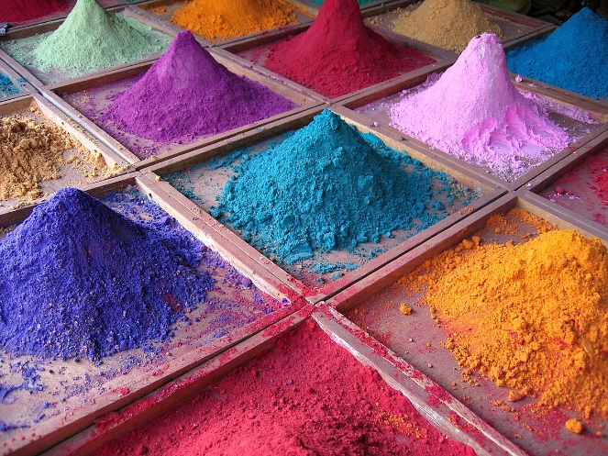
Ας δούμε όμως τις φυσικές χρωστικές που χρησιμοποιήθηκαν από την αρχαιότητα ως τις μέρες μας, διότι από τον 18^{ο} αι. , αιώνα της βιομηχανικής επανάστασης και μετά, άρχισε κι η εργοστασιακή παραγωγή σε συνθετικές χρωστικές που είναι παράγωγα πλέον χημικών συνθέσεων.
H σύγχρονη έρευνα κατηγοριοποιεί τις αρχαίες χρωστικές σε ανόργανες, οργανικές και τεχνητές.

Slide 8
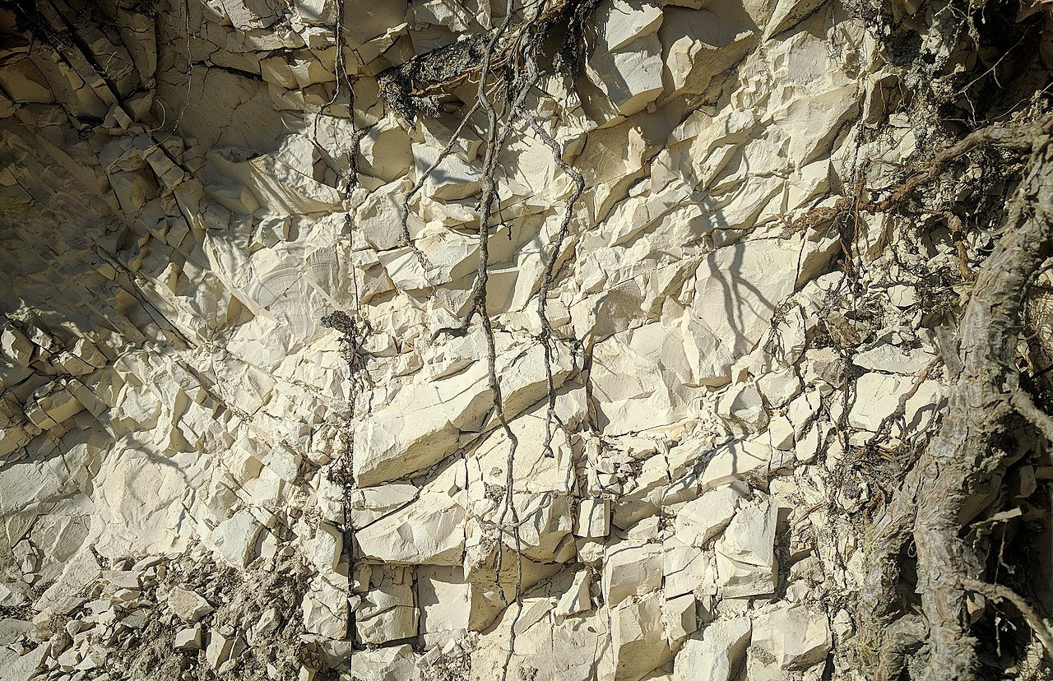
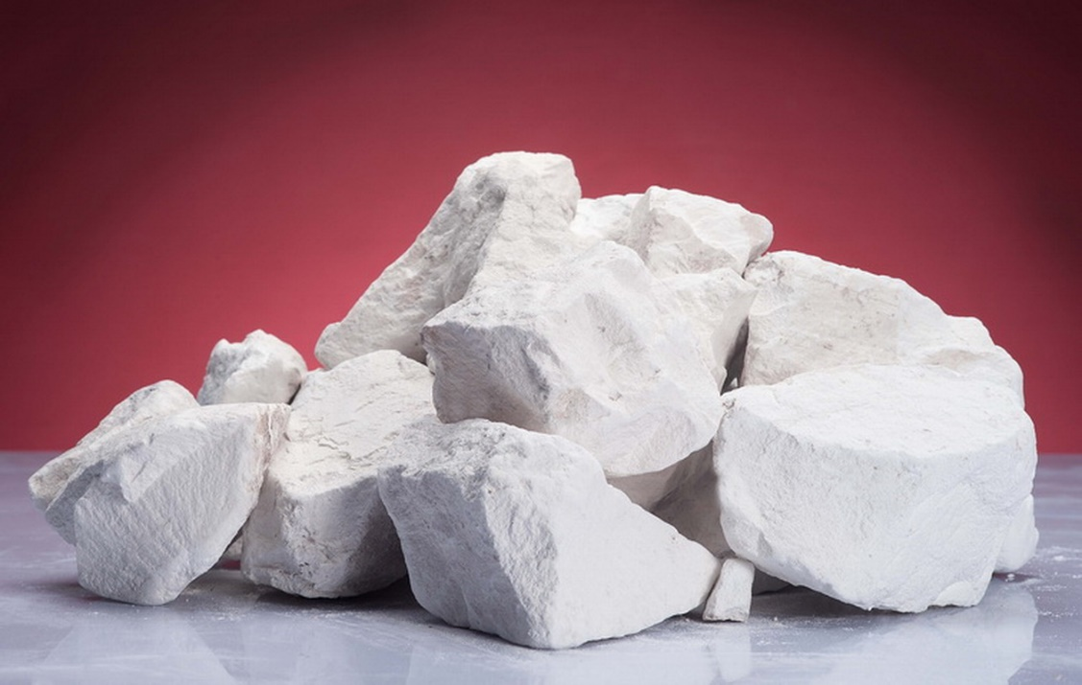
ΑΝΟΡΓΑΝΕΣ ΧΡΩΣΤΙΚΕΣ
Τα εδάφη της γης αποτελούνται από ανόργανα υλικά όπως, χαλίκια, άμμο, λάσπη . Το υπέδαφος της γης αποτελείται από ασβεστόλιθο, γρανίτη, μάρμαρο κ.ά., πετρώματα και ορυκτά.
Τα γαιώδη χρώματα ή «γαίες» όπως ονομάζονται, προέρχονται από το έδαφος και το υπέδαφος της γης και ανήκουν στις φυσικές ανόργανες χρωστικές. Είναι οξείδια και υδροξείδια του σιδήρου.
Καθώς οι ανόργανες χρωστικές προέρχονται από τα πετρώματα και τα ορυκτά της γης, είναι φυσικό να ταιριάζουν περισσότερο στην τεχνική της νωπογραφίας όπου ο βασικός παράγοντας του ζωγραφικού υποστρώματος πάνω στο οποίο εφαρμόζεται το χρώμα, είναι κι αυτός ένα πέτρωμα , ο ασβεστόλιθος.

Slide 9
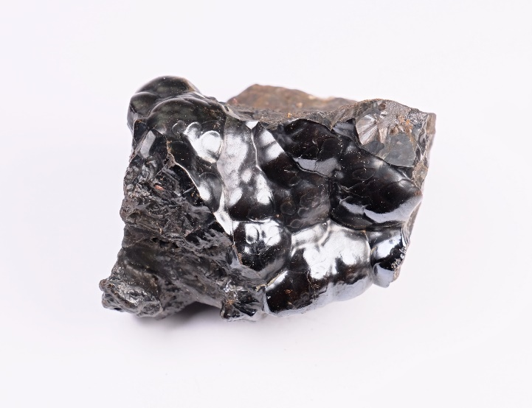
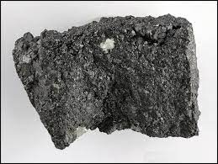
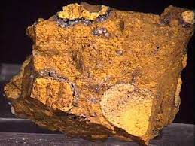
Οι φυσικές ανόργανες χρωστικές του σιδήρου παράγονται από τα τρία οξείδιά του: τον αιματίτη, το λειμωνίτη και το μαγνητίτη. Ο αιματίτης είναι άνυδρο οξείδιο δισθενούς σιδήρου και δίνει χρωστικές με κόκκινη απόχρωση. Ο όρος λειμωνίτης περιλαμβάνει όλα τα ορυκτά των ένυδρων οξειδίων του σιδήρου και δίνει χρωστικές με αποχρώσεις από ανοιχτό κίτρινο ως σκούρο καφέ. Οι ώχρες, οι σιέννες και οι όμπρες προέρχονται από λειμωνιτικά κοιτάσματα.
Αιματίτης
Μαγνητίτης
Λειμωνίτης

Slide 10
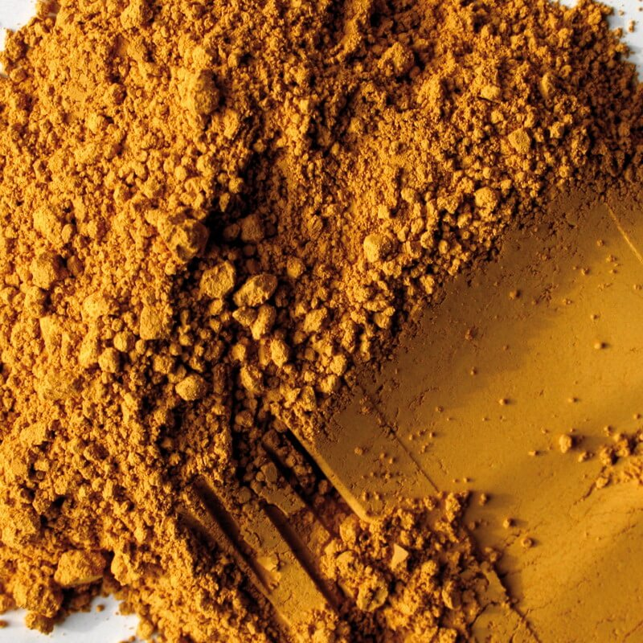
Η κίτρινη ώχρα είναι χρωστική που περιέχει ένυδρο οξείδιο του σιδήρου, αλλιώς μια σιδηρούχος γαία που το χρώμα της κυμαίνεται από το κίτρινο έως το βαθύ πορτοκαλί ή καστανό.
Η περίφημη «Αττική ώχρα» εξορυσσόταν στα ορυχεία αργύρου της Αττικής και συναντάται στην ελληνικη ζωγραφική παράδοση ήδη από την νεολιθική περίοδο .
Η αττική ώχρα είναι το κίτρινο της αρχαίας τετραχρωμικής παλέτας που έχει ως βασικά χρώματα το άσπρο, το μαύρο , το ερυθρό και την ώχρα .

Slide 11
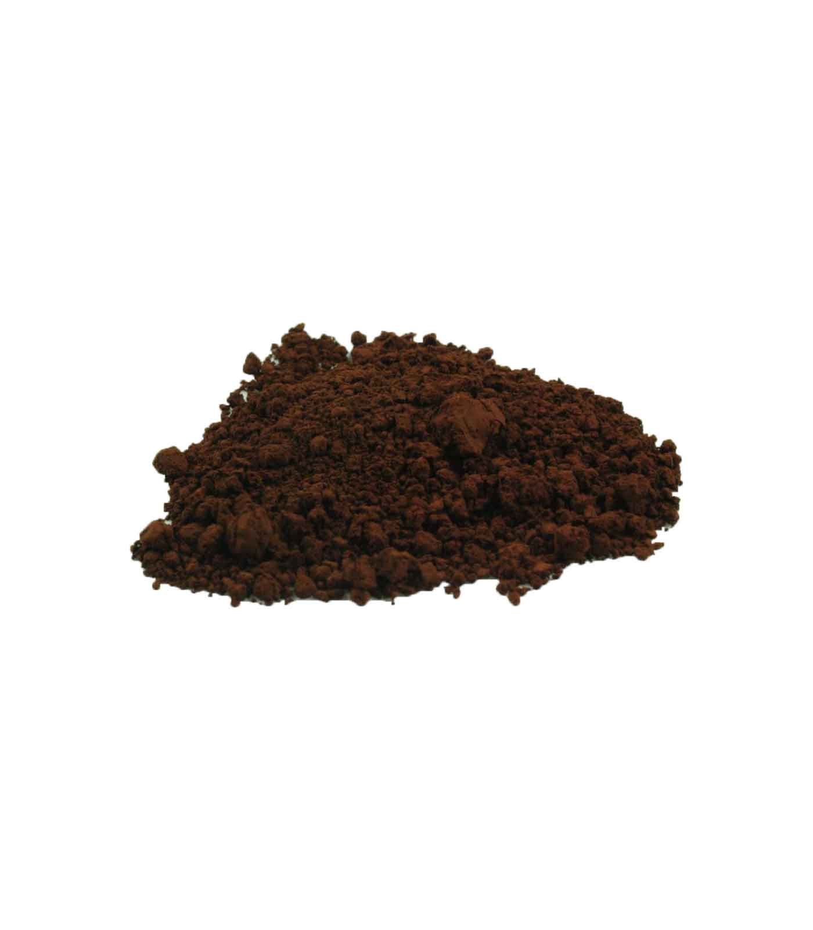
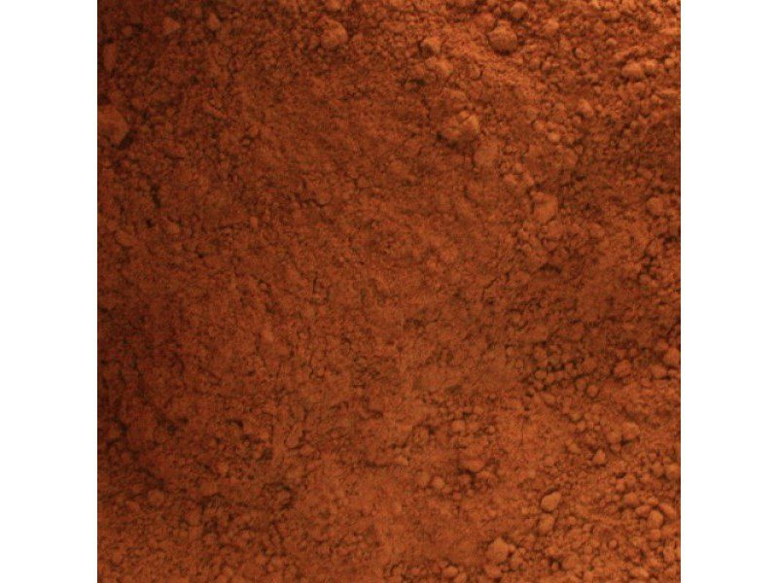
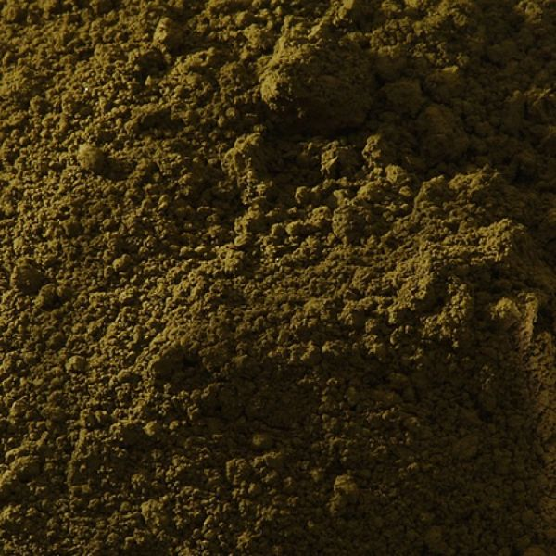
Σιέννα ψημένη
Όμπρα ωμή
όμπρα ψημένη
Η σιέννα είναι ώχρα με μεγάλη περιεκτικότητα σε λειμωνίτες. Όταν μια σιέννα θερμαίνεται σε υψηλή θερμοκρασία (300 οC), ο λειμωνίτης χάνει το νερό που περιέχει και μετατρέπεται σε αιματίτη. Έτσι η σιέννα αποκτά πιο σκούρο χρώμα και ονομάζεται σιέννα ψημένη . Η όμπρα διαφέρει από την ώχρα και τη σιέννα, στο ότι εκτός από τα οξείδια του σιδήρου περιέχει και οξείδια του μαγγανίου. Η ψημένη όμπρα είναι όμπρα που έχει θερμανθεί και ο λειμωνίτης της έχει μετατραπεί σε αιματίτη.

Slide 12
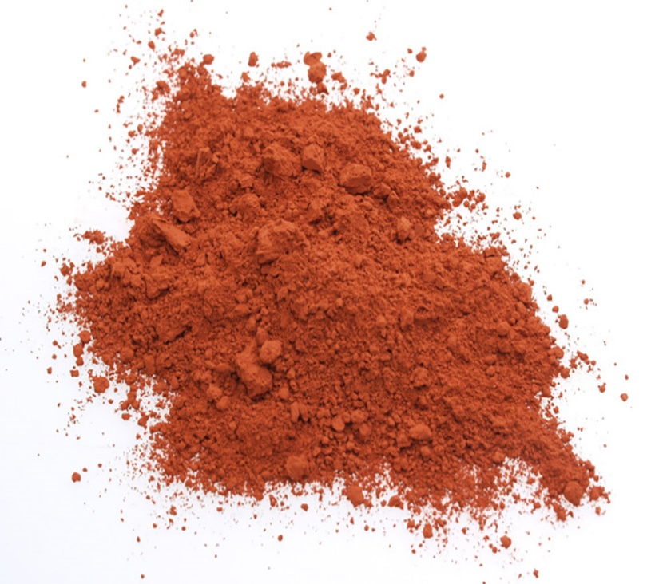
Από τα γαιώδη κοκκινοχρώματα θα ξεχωρίσουμε την ερυθρά ώχρα , οξείδιο του σιδήρου, γνωστή στους Έλληνες ως «Μίλτος» και στους Ρωμαίους ως «Rubrica».
Η πιό γνωστή «μίλτος» ήταν η «Σινωπική γη» . Επικράτησε ως γενικός όρος για την ερυθρά ώχρα με την ονομασία « ερυθρά Σινωπική ώχρα του Πόντου λόγω του τόπου προέλευσής της , το λιμάνι δηλαδή του Ευξείνου Πόντου Σινώπη.
Η χρωστική αυτή πρόκειται για παραλλαγή της ώχρας και οφείλει το χαρακτηριστικό σκούρο ερυθρό της χρώμα στην υψηλή περιεκτικότητα σε αιματίτη .
Η ερυθρά «Σινωπική» ώχρα είναι επίσης το κόκκινο της αρχαίας τετραχρωμικής παλέτας

Slide 13
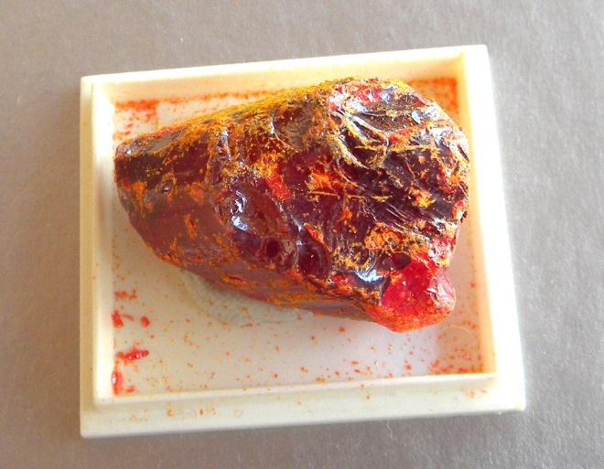
Η Ερυθρά σανδαράχη, είναι θειούχο ορυκτό του αρσενικού και δίνει ένα φωτεινό πορτοκαλέρυθρο χρώμα.
Είναι δηλητηριώδης.

Slide 14
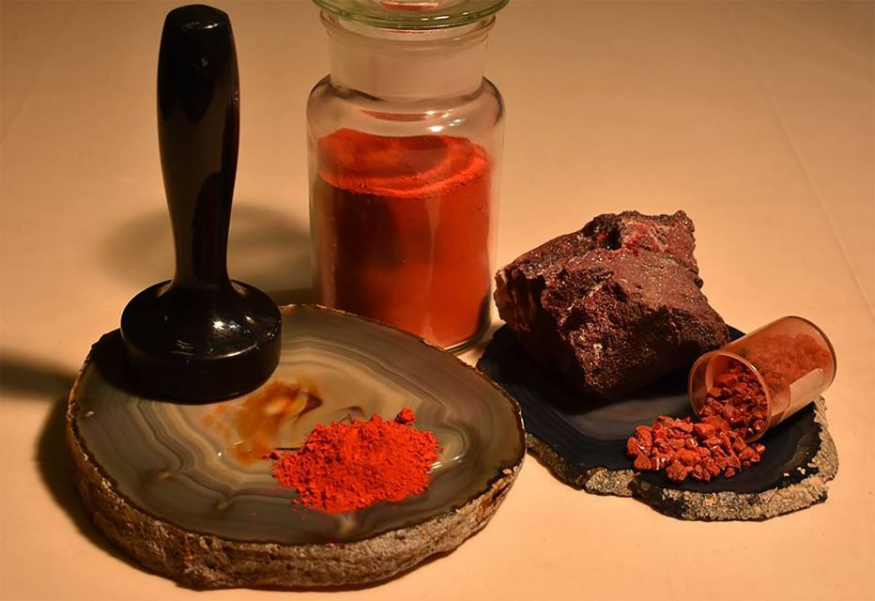
H κιννάβαρις , θειούχος υδράργυρος. Το χρώμα της είναι ένα φωτεινό ερυθρό. Στην αρχαιότητα εισαγόταν από την Ιβηρική χερσόνησο και την Κολχίδα (στον σημερινό Καύκασο).
Ωστόσο η κιννάβαρι ως χρωστική στην νωπογραφία μπορεί να είναι πολύ ασταθής και πολλές τοιχογραφίες που είναι ζωγραφισμένες με αυτή παρουσιάζουν μη αναστρέψιμο επιχρωματισμό της επιφάνειάς τους (καθώς παράγει μια ουσία γνωστή ως μετακιννάβαρι. Μπορεί επίσης να ειναι δηλητηριώδης.
Ορυκτό και χρωστική κιννάβαρης

Slide 15
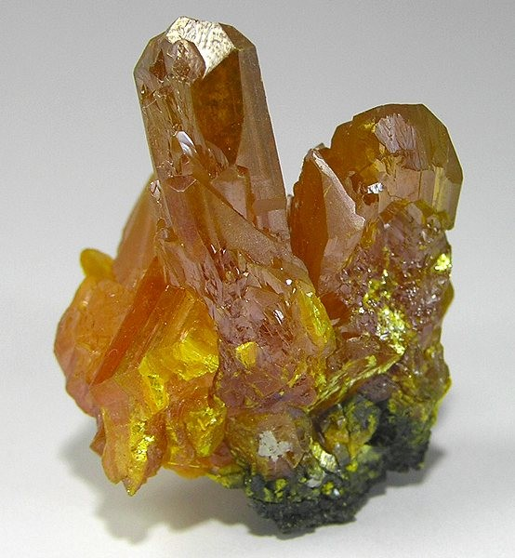
Στις χρωστικές ΚΙΤΡΙΝΟΥ χρώματος
συναντούμε την κίτρινη σανδαράχη ή «Αρσενικόν» , η οποία είναι το θειούχο ορυκτό του αρσενικού.
Το όνομά της προέρχεται από το αρχαίο, "σανδαράκη", το οποίο θεωρείται δάνειο από κάποια ανατολική γλώσσα, ενώ ο αγγλικός όρος , orpiment, προέρχεται από το aurum pigmentum, δηλ. χρυσή χρωστική. Έχει έντονη πορτοκαλοκίτρινη απόχρωση και είναι δηλητηριώδης.

Slide 16
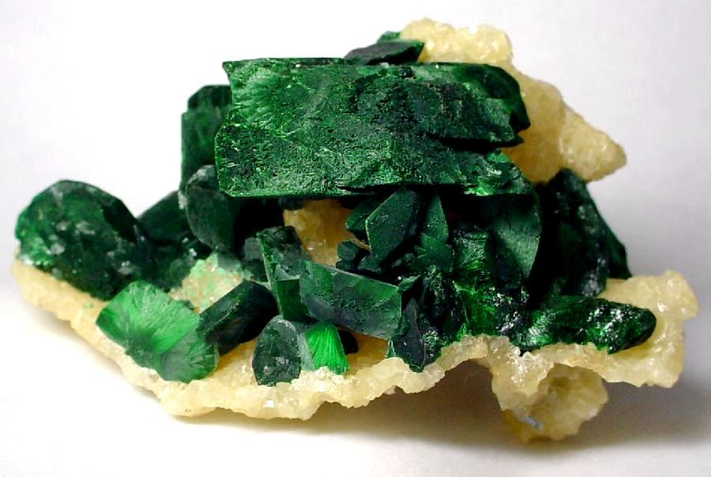
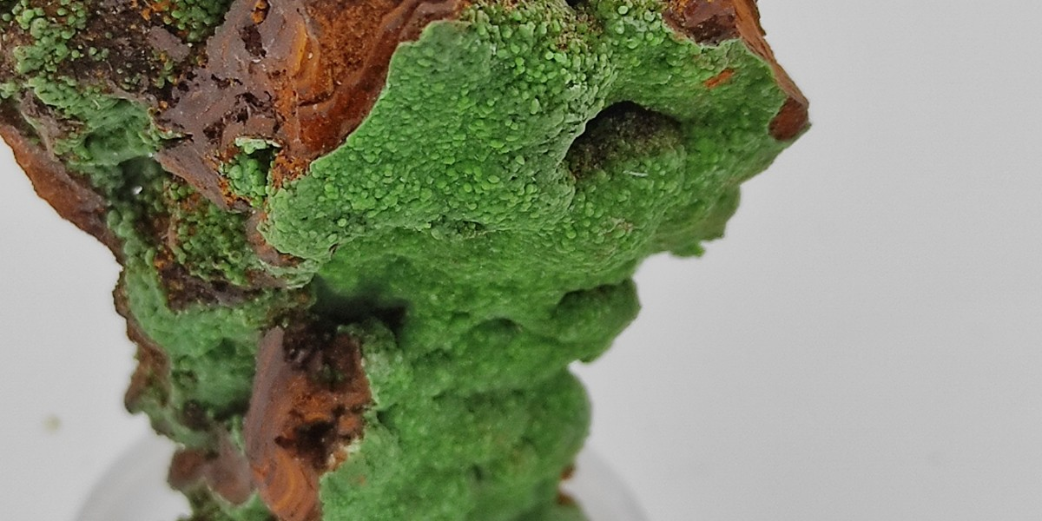
Στις χρωστικές του ΠΡΑΣΙΝΟΥ
συναντούμε τον Μαλαχίτη που είναι ένα ένυδρο ορυκτό ανθρακικού χαλκού με φωτεινό πράσινο χρώμα.
Στην αρχαιότητα συναντάται με την ονομασία «χρυσόκολλα» και εξορυσσόταν στη Μακεδονία, την Αρμενία , την Κύπρο και την Ισπανία.
Και τον Κονιχαλκίτης , ένα σχετικά κοινό ορυκτό αρσενικού σκούρου πράσινου χρώματος που συναντάται συνήθως αναμεμειγμένος με τον μαλαχίτη.

Slide 17
Ορυκτό και χρωστική του μαλαχίτη

Slide 18
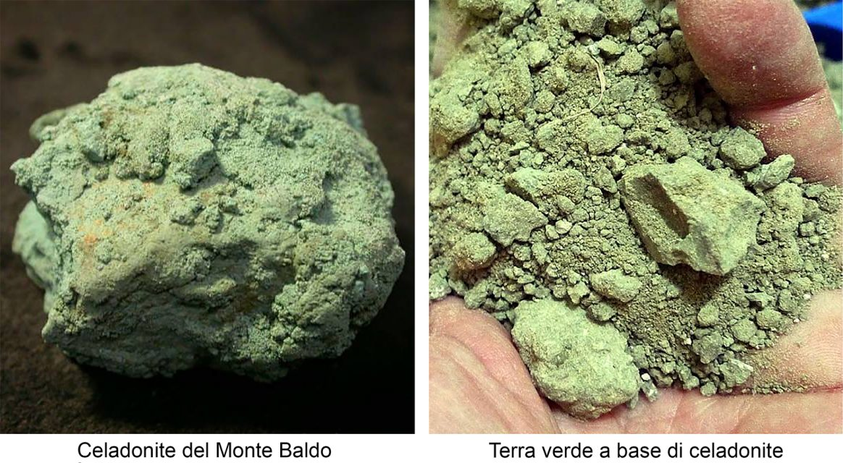
Η πράσινη ώχρα , είναι πράσινη γαία, φυσικό μείγμα των ορυκτών του γλαυκωνίτη και του κελαδονίτη . Είναι ένα λιγότερο φωτεινό πράσινο, γνωστό πιθανώς στους Ρωμαίους ως “appianum” που το χρησιμοποίησαν σαν φθηνότερο υποκατάστατο του μαλαχίτη.

Slide 19
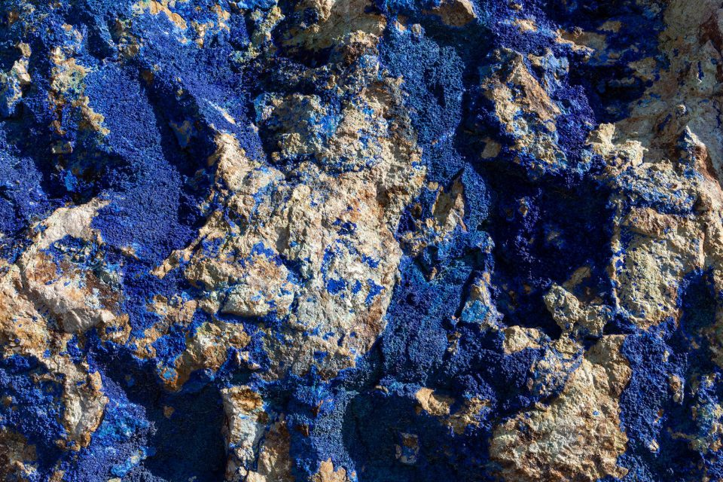
Στα ΜΠΛΕ συναντούμε κυρίως την χρωστική του Αζουρίτη
Ο Αζουρίτης , είναι ορυκτό του χαλκού με βαθύ κυανό χρώμα.
Βρίσκεται κατά κανόνα μαζί με άλλα χαλκούχα ορυκτά, από τα οποία και σχηματίζεται υπό την οξειδωτική επίδραση του νερού και του αέρα. Με τον αζουρίτη μοιάζει πολύ στο χρώμα, αλλά δεν πρέπει να συγχέεται, ο ημιπολύτιμος λίθος λάπις λάζουλι ή λαζουρίτης. Ο αζουρίτης ήταν γνωστός από την αρχαιότητα και ο Πλίνιος τον αναφέρει με το όνομα «κυανός». Απαντάται στην Ιταλία, την Ισπανία και στη χερσόνησο του Σινά. Στην Ελλάδα, αζουρίτης βρίσκεται στη Μακεδονία, τη Θάσο, το όρος Όθρυς και το Λαύριο.

Slide 20
Ορυκτό αζουρίτη και χρωστική

Slide 21
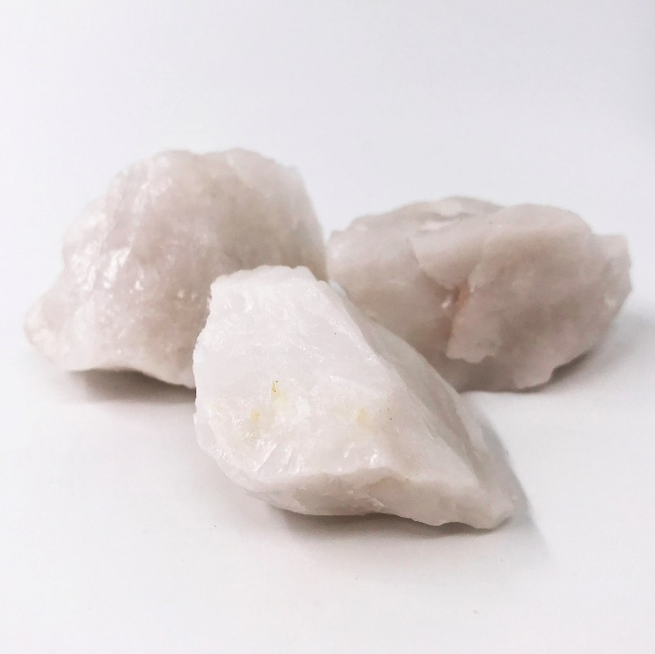
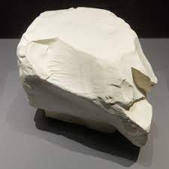
Τα ΛΕΥΚΑ είναι χρωστικές που προέρχονται κυρίως από ασβεστολιθικά πετρώματα των οποίων οι ιδιότητες και οι ονομασίες τους σχετίζονται με τον τόπο προέλευσής τους:
Ασβεστίτης ή κατά τους αρχαίους, τo «παραιτόνιον» είναι το λευκό του ανθρακικού ασβεστίου ή αλλιώς ανθρακικού άλατος που βρισκόταν κατά την αρχαιότητα στα βράχια σχεδόν όλου του κόσμου και ήταν ένα χρώμα λευκό –ματ σαν του γαλακτώματος.
Ως συστατικό, περιέχεται στους ασβεστόλιθους , στα μάρμαρα και στην κιμωλία .
Καολινίτης: φυσικό άλας του αλουμινίου που ενδεχομένως είναι η «Μηλία γη» -(Melinum) όπως αναφέρεται από τους αρχαίους συγγραφείς, τον Πλίνιο, Θεόφραστο και τον Βιτρούβιο.
Η μηλία γή εξορυσσόταν στη Μήλο και είναι ένα αργιλοπυριτικό ορυκτό που δίνει ένα άσπρο εξαιρετικής λευκότητας και λαμπρότητας.
Η Μηλία γη είναι επίσης το λευκό της αρχαίας τετραχρωμικής παλέτας.

Slide 22
ΟΡΓΑΝΙΚΕΣ ΧΡΩΣΤΙΚΕΣ
ΜΕΛΑΝΑ (μαύρα χρώματα)
Μαύρο του άνθρακα, που παράγεται από την καύση διαφόρων οργανικών ουσιών, όπως πεύκων ή βλαστών κλημάτων
Το μελανό με την ονομασία ,«τρίγυνον», είναι ένας ιδιαίτερος τύπος μελανού, που προέρχεται από την καύση των κουκουτσιών σταφυλιού και παράγει ένα μαύρο μπλε απόχρωσης.
Το μελανό «ελεφάντινον», παράγεται από την καύση οστών ή ελεφαντόδοντου και δίνει ένα μαυρο καφέ απόχρωσης.
Επίσης θα πρέπει να χρησιμοποιούνταν ήδη από την αρχαιότητα, η αιθάλη καθώς και οι μαύρες γαίες όπως ο ορυκτός άνθρακας .

Slide 23
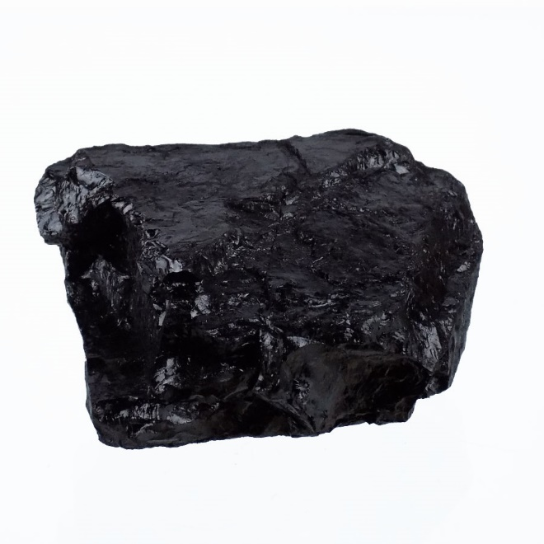
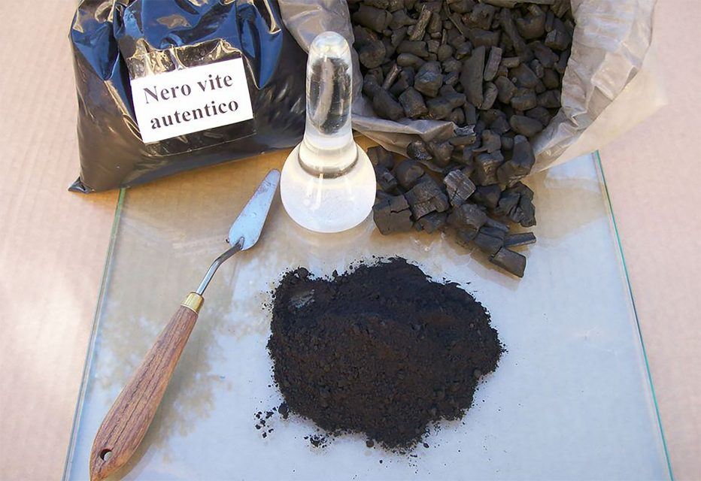
Ανθρακίτης
Μαύρη χρωστική από καμμένους βλαστούς κλημμάτων του σταφυλιού

Slide 24
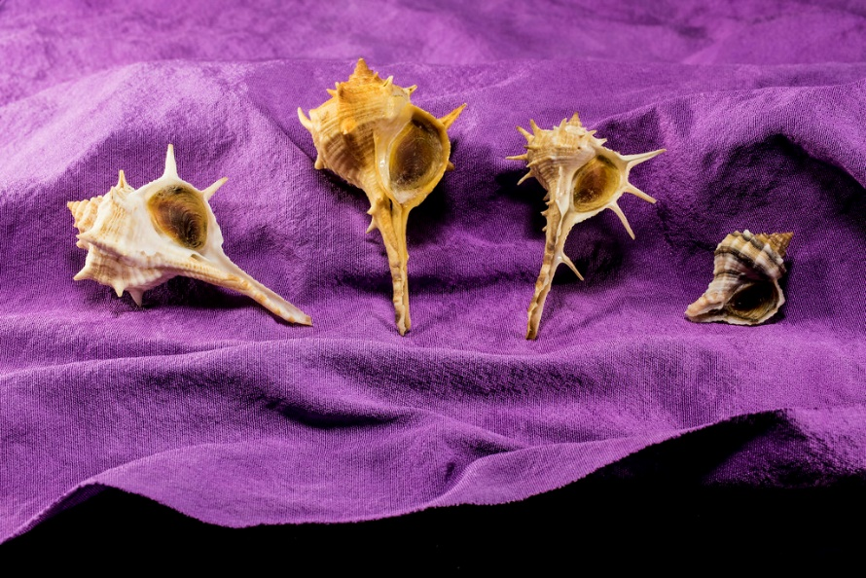
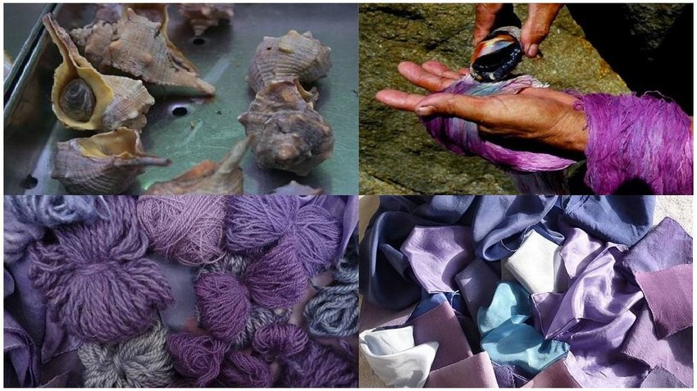
Στα οργανικά κόκκινα συναντούμε το πολύτιμο πορφυρό χρώμα, την κοχυλιακή πορφύρα
Το πορφυρό είναι μία ερυθρή χρωστική ουσία, που παράγεται από τις εκκρίσεις των αδένων διαφόρων ειδών θαλάσσιων σαλιγκαριών γνωστή και ως Murex.
Ήταν από την αρχαιότητα μια ακριβή χρωστική βαφή λόγω της δυσκολίας παραγωγής της, προορισμένη για τα υφάσματα και ειδικά τα ενδύματα των βασιλέων.
Ανάλογα με την προέλευση (και είδος κογχυλιών), το χρώμα της κυμαίνεται από το βαθύ κόκκινομώβ του κρασιού, το καφεκόκκινο και το απαλό ιώδες ροζ.

Slide 25
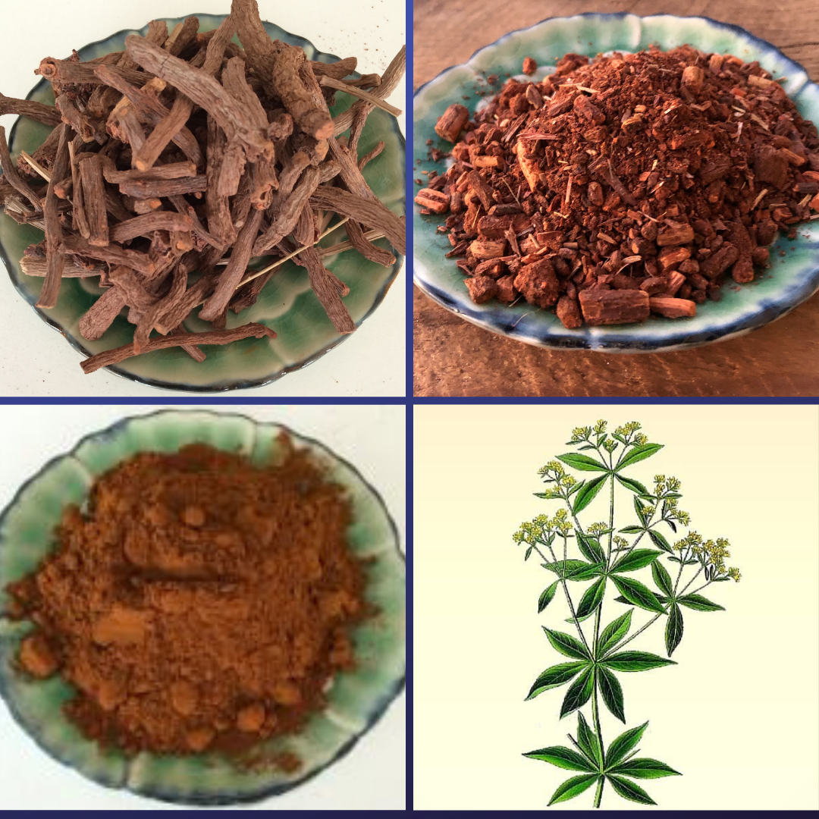
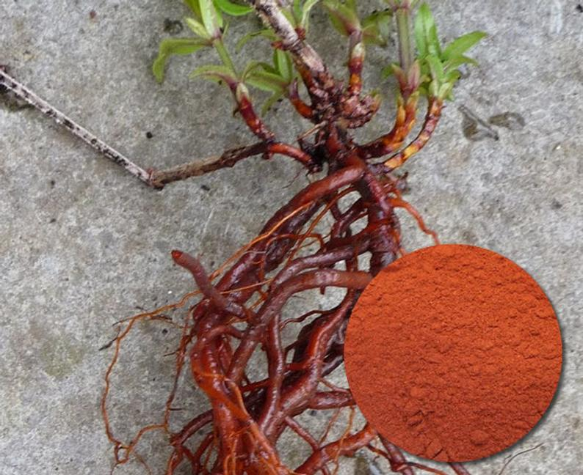
Tο Ερυθρόδανον
Πρόκειται για μια ροδαλή ερυθρά χρωστική που προέρχεται από τη ρίζα του φυτού ριζάρι (Rubia Tintorum ή την άγρια ποικιλία της, Rubia Peregrina)

Slide 26
Τέλος, ας δούμε τις ΤΕΧΝΗΤΕΣ ΧΡΩΣΤΙΚΕΣ ,αυτές δηλαδή που δεν τις απαντούμε στη φύση , αλλά τις κατασκευάζουμε.
Το ΜΠΛΕ
Ήδη από τους Προελληνικούς χρόνους η συνηθέστερη μπλε χρωστική, και μάλλον η αρχαιότερη τεχνητή χρωστική ουσία, ήταν μια υαλώδους υφής που πρέκυπτε από την τήξη μείγματος πυρριτικής άμμου, ανθρακικού ασβεστίου, αλάτων νατρίου (σόδα) και οξειδίου του χαλκού. Όσο πιό λεπτοτριμμένο ήταν το γυαλί τόσο πιό φωτεινό γινόταν το μπλέ. Ανάλογα με τον τόπο προέλευσης, οι αρχαίοι διέκριναν τρία είδη κυανού, όπως σημειώνει ο Θεόφραστος : Το αιγυπτιακό, το σκυθικό και το κυπριακό κυανό.

Slide 27
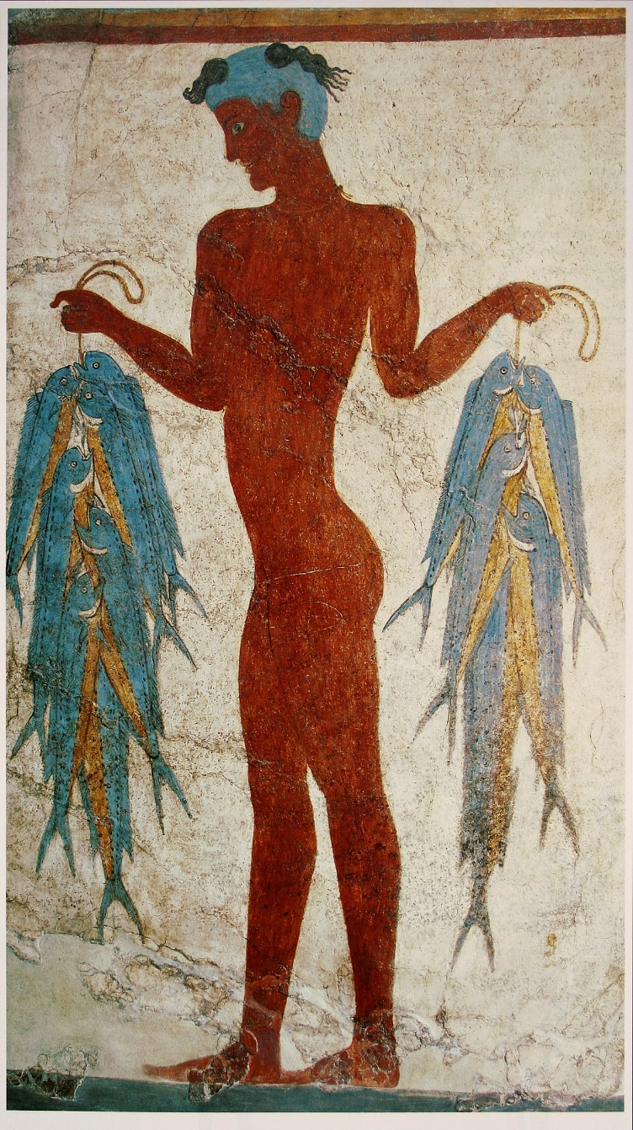
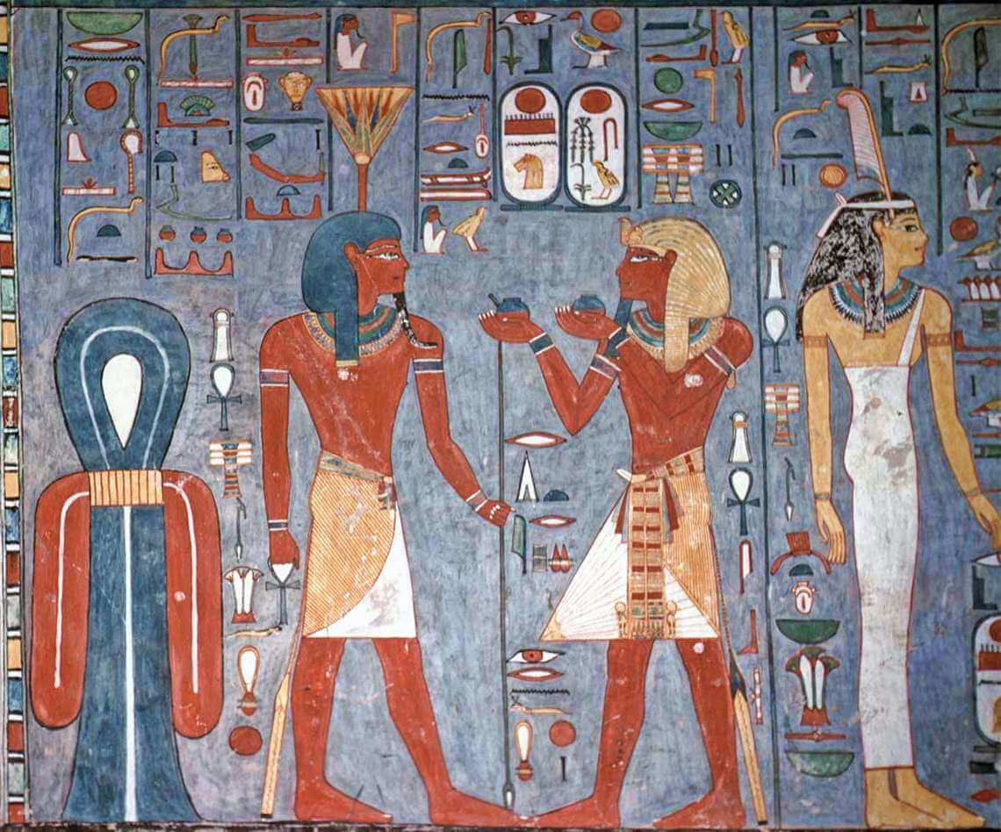
Το Αιγυπτιακό κυανό , είναι ένα συνθετικό πυριτικό άλας του χαλκού και πιθανώς το πρώτο συνθετικό χρώμα στην ιστορία της ζωγραφικής. Η χρήση του απαντά στην Αίγυπτο ήδη από την 3^{η} χιλιετία π.Χ, στη συνέχεια στο Αιγαίο της εποχής του χαλκού, και τέλος στην ελληνική και τη Ρωμαϊκή ζωγραφική. Το αιγυπτιακό κυανό είναι η κυρίαρχη μπλε χρωστική που χρησιμοποιείται στην ελληνική ζωγραφική καθώς τα φυσικά κυανά είναι σπάνια.

Slide 28
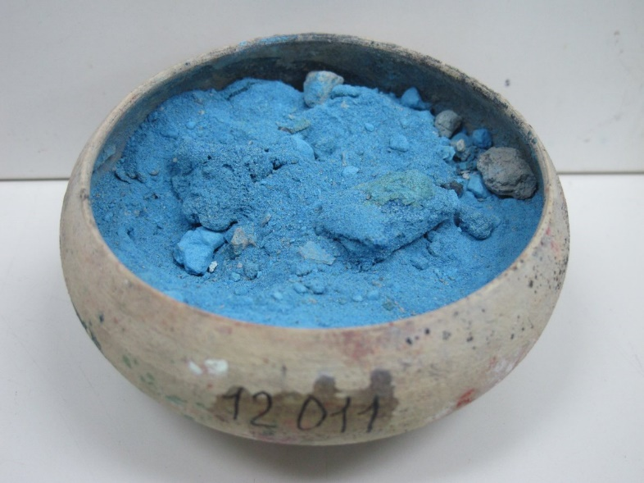
Ο Θεόφραστος το αναφέρει ως «κύανος» και ο Βιτρούβιος περιγράφει την διαδικασία παραγωγής του αιγυπτιακού κυανού (caeruleum) ως μια διαδικασία πολλών σταδίων, όπου θερμαίνονται μαζί χαλαζιακή άμμος, μια ένωση χαλκού, ανθρακικό ασβέστιο και μια μικρή ποσότητα ενός αλκαλίου (όπως φυτική τέφρα) σε θερμοκρασίες 800 – 1000 οC και για αρκετές ώρες.

Slide 29
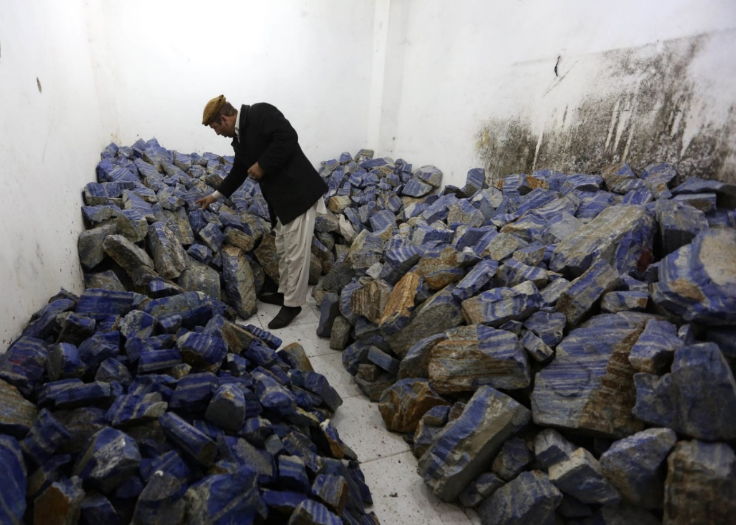
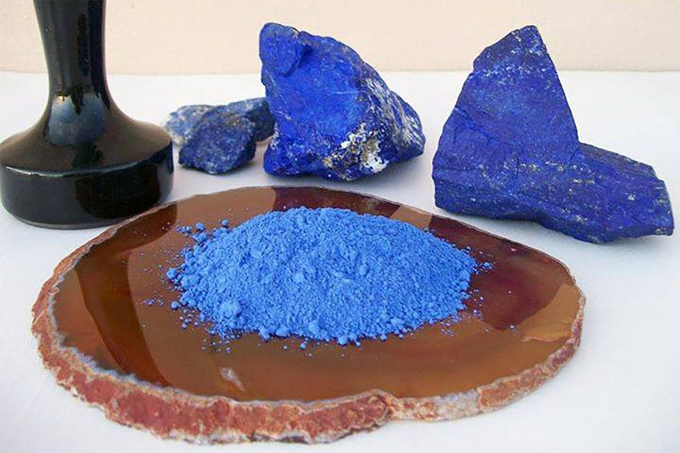
Το σκυθικό κυανό παρασκευαζόταν από τον φυσικό ημιπολύτιμο λίθο λαζουρίτη (Lapis Lazuli).
H κοιτίδα των Σκυθών, ευρασιατικού λαού της στέπας, συμπίπτει λίγο πολύ με τις περιοχές που εντοπίζεται ο λαζουρίτης, δηλαδή το Αφγανιστάν, το Θιβέτ και τη λίμνη Βαϊκάλη.

Slide 30
https://youtu.be/dQXRDty6MOA?si=6noputoJ03hCy7xh

Slide 31
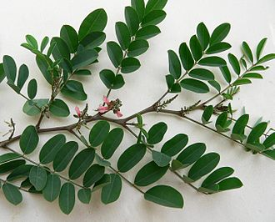
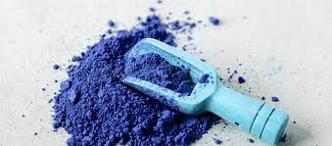
Το ινδικόν, indicum ή indigo, κοινώς λουλάκι, φυτικής προέλευσης από την Ινδία και το υπόκατάστατό του που παρασκευάζεται από την ισάτιδα την βαφική (isatis tinctoria). Eχει μια απόχρωση μεταξύ του μπλε και του βιολέ.
Το φυτό, isatis tinctoria

Slide 32
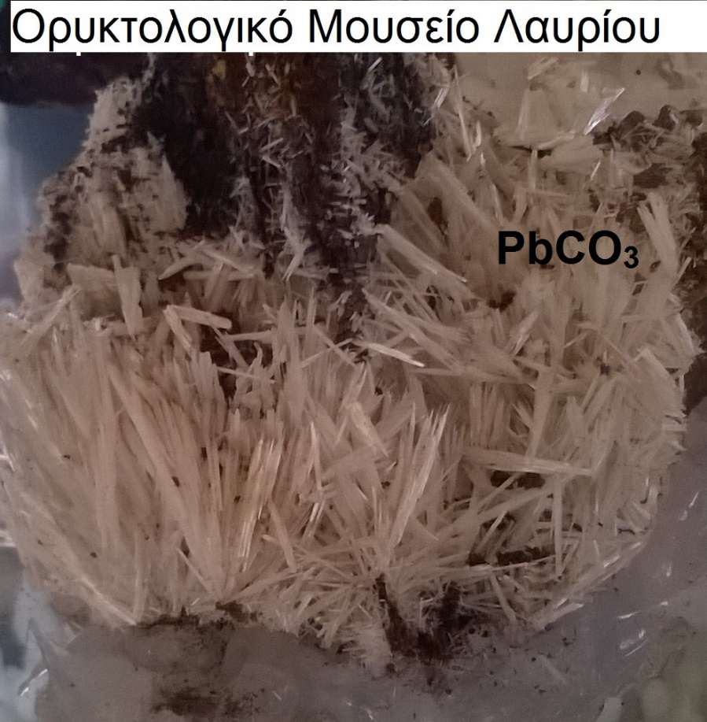
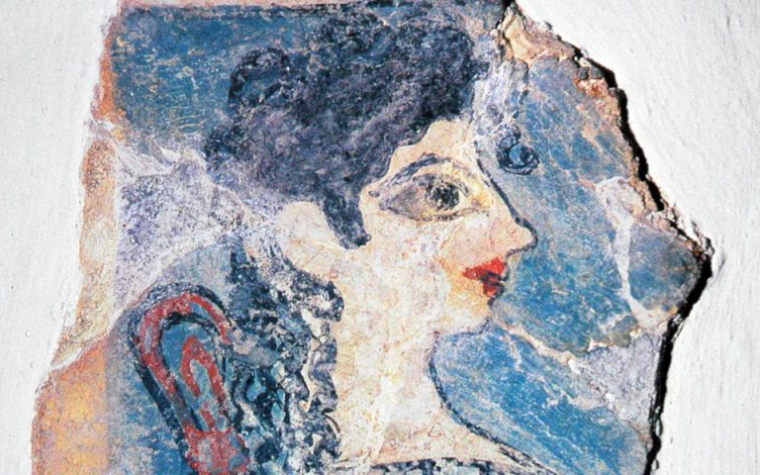
Άσπρο του μολύβδου, το
«Ψιμύθιον» για τους αρχαίους έλληνες ή το κοινώς
«στουπέτσι» και για τους
Ρωμαίους το cerussa,
είναι ένας βασικός μόλυβδος o οποίος εμφανίζεται φυσικά ως ορυκτό, αλλά μπορεί να παραχθεί μιας απλής διαδικασίας που περιγράφεται από τον θεόφραστο (Περί λίθων 56.)
Το μεταχειρίζονταν από τους αρχαίους χρόνους στην κοσμητική για την λεύκανση της επιδερμίδας του προσώπου.
Αρκετά δηλητηριώδης ουσία οπως αναγνωρίστηκε τον 19^{ο} αι. , οπότε και περιορίστηκε η χρήση της.
Ορυκτό «κερουσίτης»

Slide 33
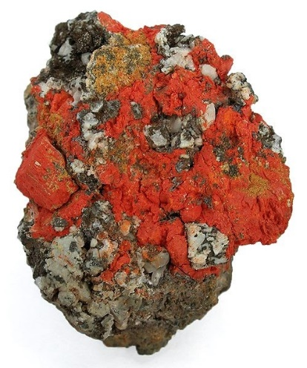
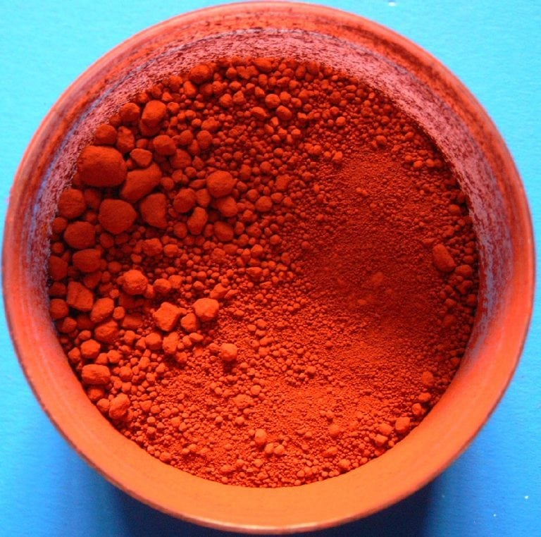
Τεταρτοξείδιο του μολύβδου
ΕΡΥΘΡΟ
Το ερυθρό του μολύβδου ή το κόκκινο οξείδιο του μολύβδου, κοινώς το «μίνιον» , είναι μια λαμπερή πορτοκαλέρυθρη χρωστική που παρασκευάζεται με την όπτηση λευκού μολύβδου, το οποίο στη συνέχεια μετατρέπεται σε τεταρτοξείδιο του μολύβδου γι αυτό και το αρχαίο του όνομα ήταν «καυστόν ψιμύθιον» και η ονομασία για τους ρωμαίους ήταν «cerussa usta».

Slide 34
Σχετικά ΒΙΝΤΕΟ στο youtube
https://youtu.be/WlwaQV-4_uM χρωστικες / παρασκευή και επίδειξη χρωστικών
https://youtu.be/CtiKkJrB-ag χρωστικές
https://youtu.be/fkA-MIFflZM origin of color
https://youtu.be/YCUav6IGs1s επίδειξη για φορείς
https://youtu.be/dUw8rJY3mCk πορφυρό χρώμα
https://youtu.be/YeI6Wqn4I78 χρώματα ,φωτεινότητα, τόνος , αξία
https://youtu.be/jZRj_QXGC78 pigments θεωρία
https://youtu.be/LKGsQxv72AA δημιουργία ώχρας από πέτρωμα
eminianum.com/blog/invisible-in-movie-posters-part2
Φτιάχνοντας μαύρο απο καύση κοκκάλων https://youtu.be/NuaT2Mmtdm4
https://youtu.be/mLbEL-NBYUQ χρωστικες με καυση!
https://youtu.be/DsbD4SVcjsI Murex
https://youtu.be/JBzEAt_ynvc?si=BZSdFzlw1FkAPvBO Παρασκευή χρωστικήσ Lapis Lazuli .
https://youtu.be/dQXRDty6MOA?si=gPuow0YcTxObH2FO Το ταξίδι των μπλε χρωστικών - Μουσείο Ηρακλείου.

